Slide 1


Slide 2
Τι είναι το ΚΕΘΙ, πως ενεργοποιείται και τι επιδιώκει;
Ιδρύθηκε το 1994, είναι Νομικό Πρόσωπο Ιδιωτικού Δικαίου του ευρύτερου Δημοσίου Τομέα (Φορέας Γενικής Κυβέρνησης).
Υπάγεται στο Υπουργείο Εργασίας & Κοινωνικών Υποθέσεων
Διοικείται από πενταμελές Διοικητικό Συμβούλιο.
Ενεργοποιείται δυναμικά στην προώθηση της ισότητας των φύλων σε όλους τους τομείς της κοινωνικής, πολιτικής, πολιτισμικής και οικονομικής ζωής, με κύριο στόχο την εξάλειψη των έμφυλων διακρίσεων και ανισοτήτων.
Επιδιώκει την ένταξη της διάστασης του φύλου σε όλες τις πολιτικές και δράσεις

Slide 3
Ποιοι είναι οι στόχοι του ΚΕΘΙ;
Στήριξη των γυναικών που υφίστανται βία
Άρση των έμφυλων διακρίσεων και ανισοτήτων,
ενίσχυση της θέσης των γυναικών, μέσω του σχεδιασμού, της υλοποίησης, της παρακολούθησης και της αξιολόγησης προγραμμάτων δράσης.
Ανάπτυξη δράσεων για ζητήματα ισότητας των φύλων στην εργασία, την επιχειρηματικότητα και την κοινωνική ένταξη,
Προώθηση της ένταξης της διάστασης του φύλου, μέσω της υλοποίησης επιμορφωτικών δράσεων με την οπτική του φύλου (gender training).
Προώθηση της ισότητας των φύλων σε ιδιαίτερες συνθήκες πολυπολιτισμικότητας, μέσω της ανάληψης σχετικών πρωτοβουλιών.
Μεταφορά τεχνογνωσίας και εμπειρίας σε θέματα συμβουλευτικής γυναικών και κοινωνικά ευάλωτων ομάδων, με την οπτική του φύλου.

Slide 4
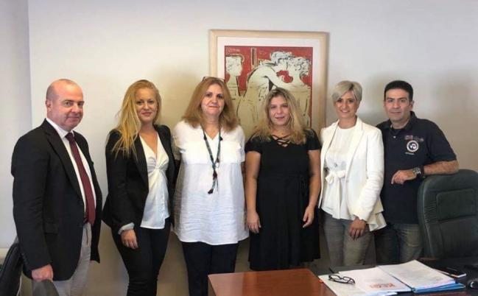
Διοικητικό Συμβούλιο
Πρόεδρος: Θεοδοσία Τάνταρου-Κρίγγου Αντιπρόεδρος: Ιφιγένεια Καρτσιώτου και τα μέλη: Έλενα Συρμαλή, Χριστόδουλο Κωνσταντινίδη & Χριστόφορο Ντίζο.

Slide 5
Ονόματα μαθητών 1^{ης} ομάδας
..
..
…
….
…
…
…
..
…
…
..
…..

